Slide 1
INTRO

Slide 2
너비 우선: 도메인별
Post
Project
팀원
보고
팀장
보고
팀원
깊이 우선: 알림, 시큐리티

Slide 3

작업 방식
전파
공부
공부
구현

Slide 4
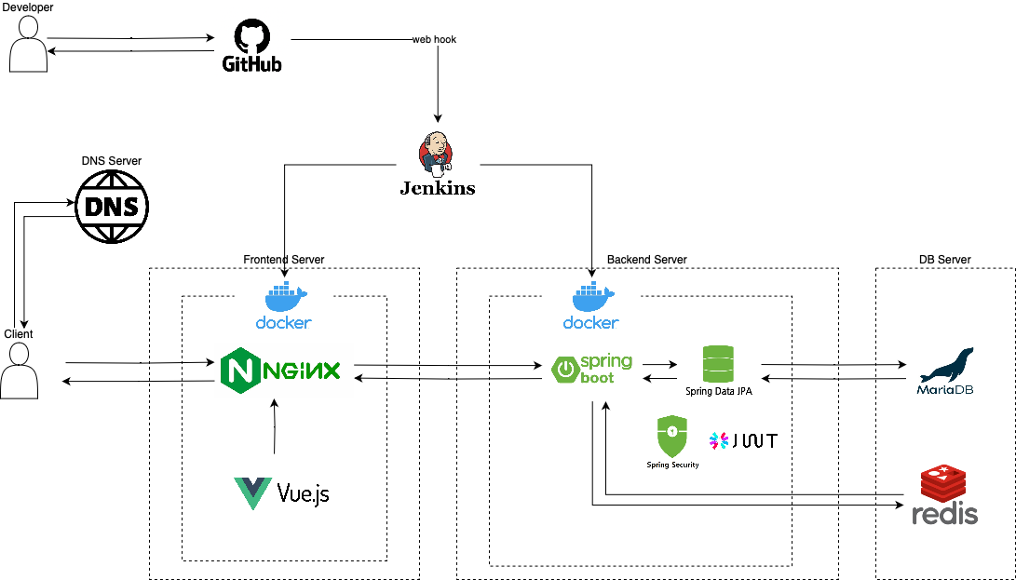
시스템 아키텍처

Slide 5
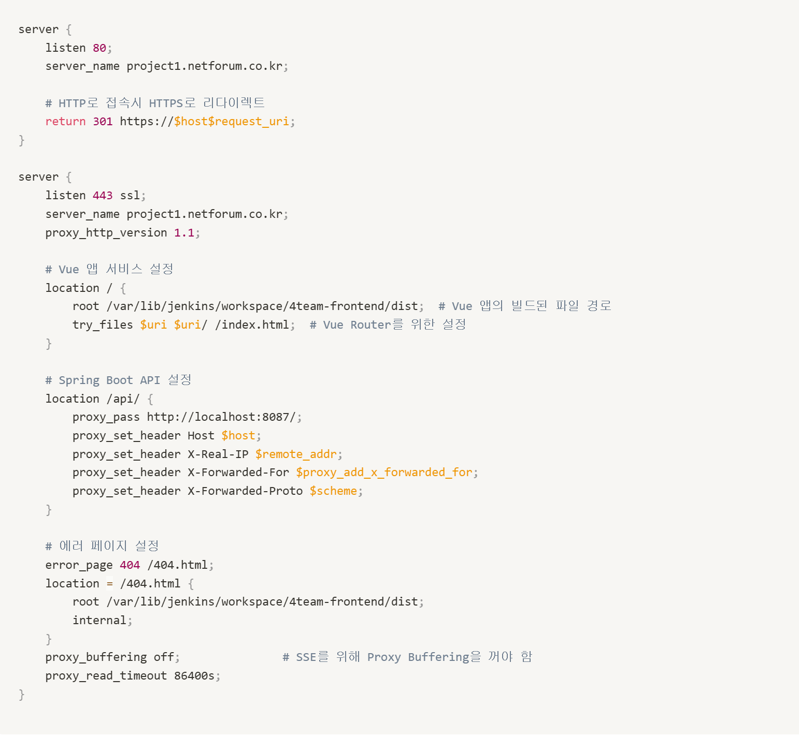
INTRO

Slide 6
CI/CD 시연

Slide 7
주요 기능 소개

Slide 8
사용자 인증

Slide 9
클라이언트
이메일 인증
회원 정보 입력
회원가입 완료
데이터베이스 저장
서버 검증

Slide 10
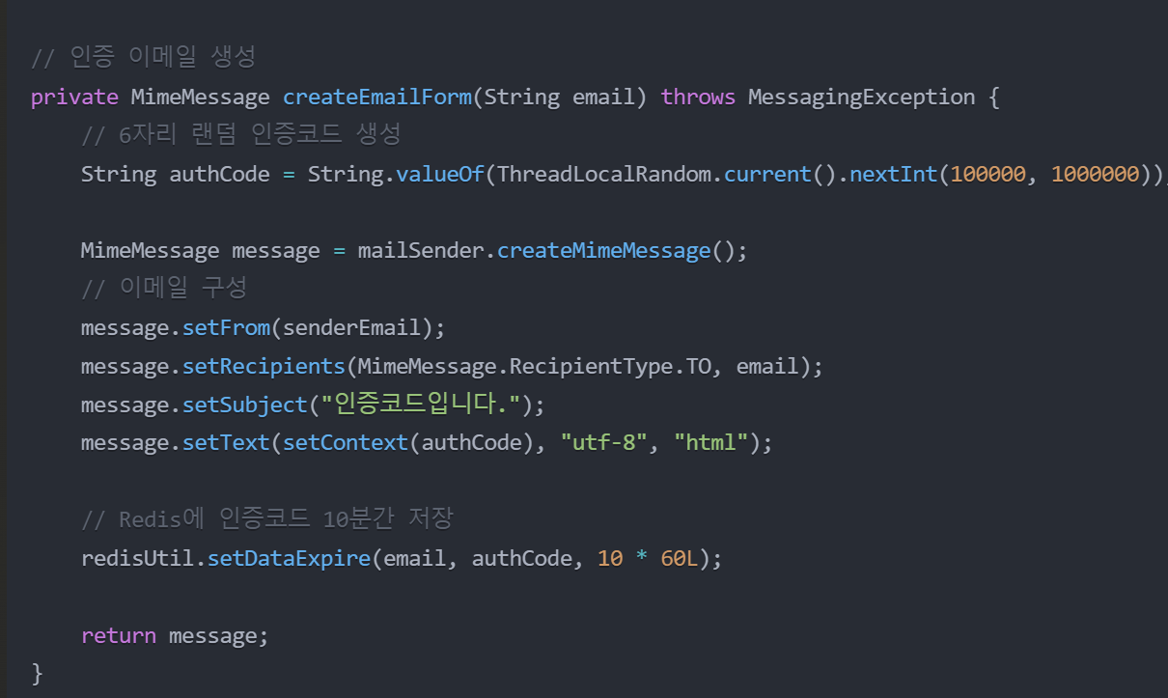

Slide 11
시연
회원가입
Lock 해제

Slide 12
로그인

Slide 13
클라이언트
로그인 인증
사용자 인증
이후 API 요청시
토큰 사용
클라이언트 저장
JWT 토큰 발급

Slide 14
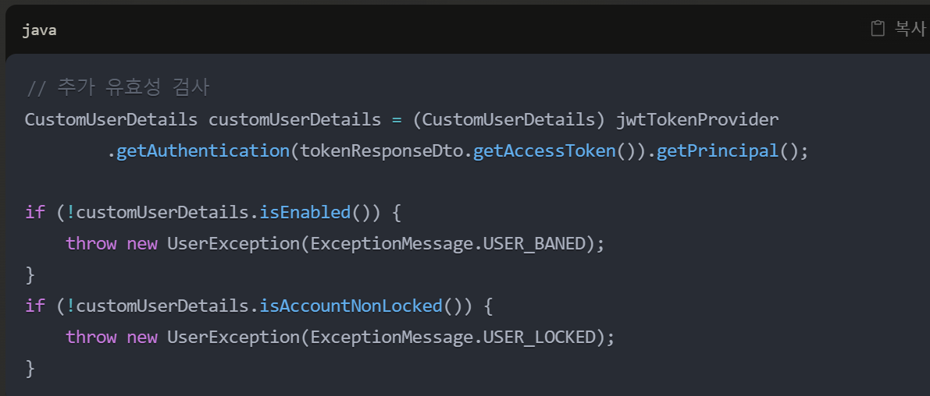

Slide 15
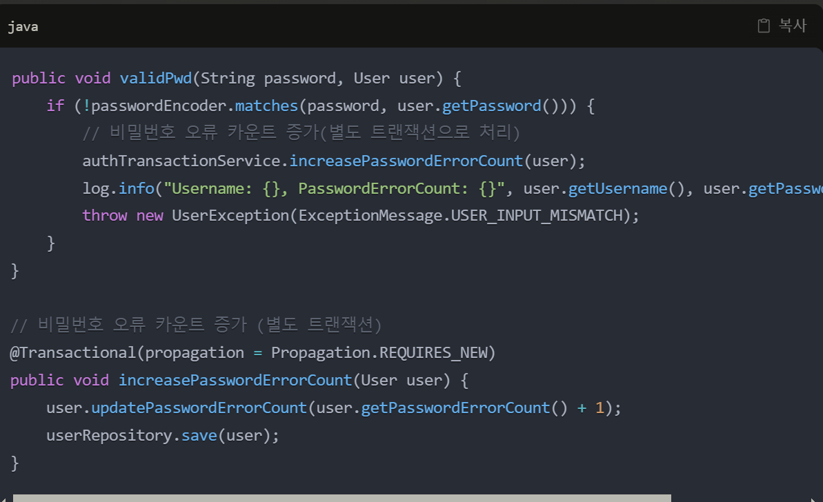

Slide 16
팀 관리

Slide 17
팀 리더
팀원
팀 생성
가입 신청
수락/거부
팀 및 프로젝트 관리
팀 활동
팀 검색
가입 신청
팀장 수락
팀 활동

Slide 18
시연

Slide 19
프로젝트 관리

Slide 20
팀 연결
프로젝트 생성
상태 관리
피드백

Slide 21
시연

Slide 22
관리자/신고 처리

Slide 23
사용자 신고
신고 저장
관리자 검토
신고자에게 알림
처리 결과 적용
관리자 처리 결정

Slide 24
시연

Slide 25
핵심 기술

Slide 26
스프링 시큐리티
+
JWT

Slide 27
애노테이션 기반
권한 인증

Slide 28
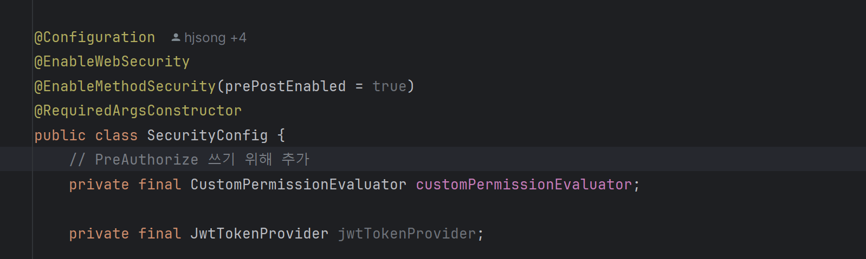

Slide 29
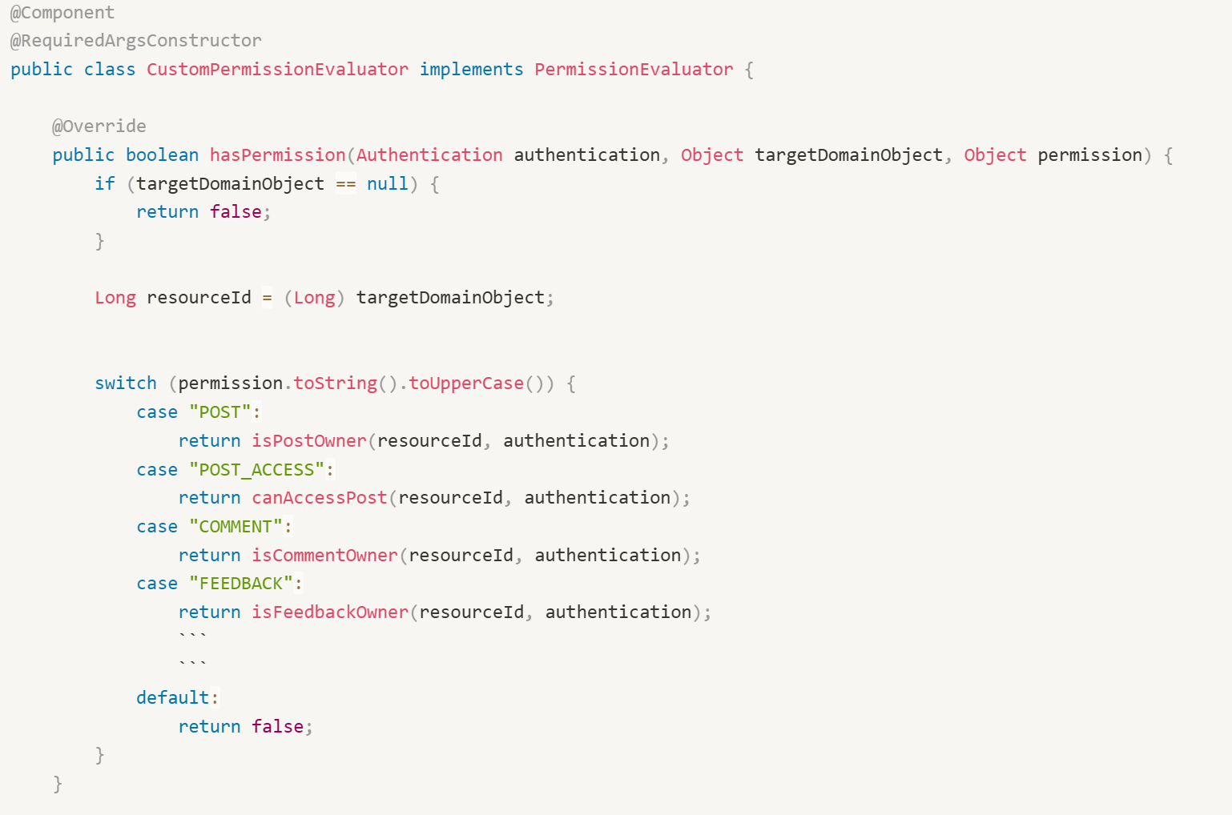
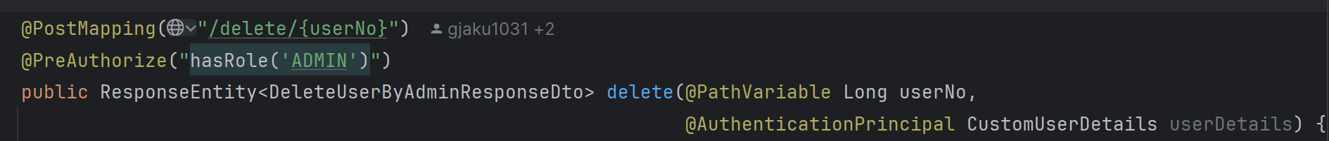
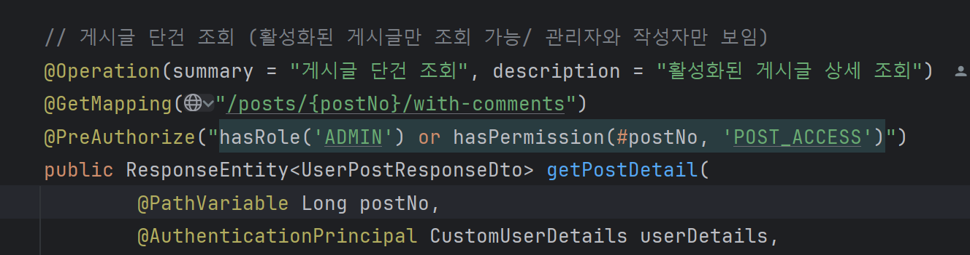

Slide 30

Redis

Slide 31
JWT 토큰 관리
이메일 인증 코드 관리
알림 시스템
조회수 중복 방지
좋아요 관리

Slide 32
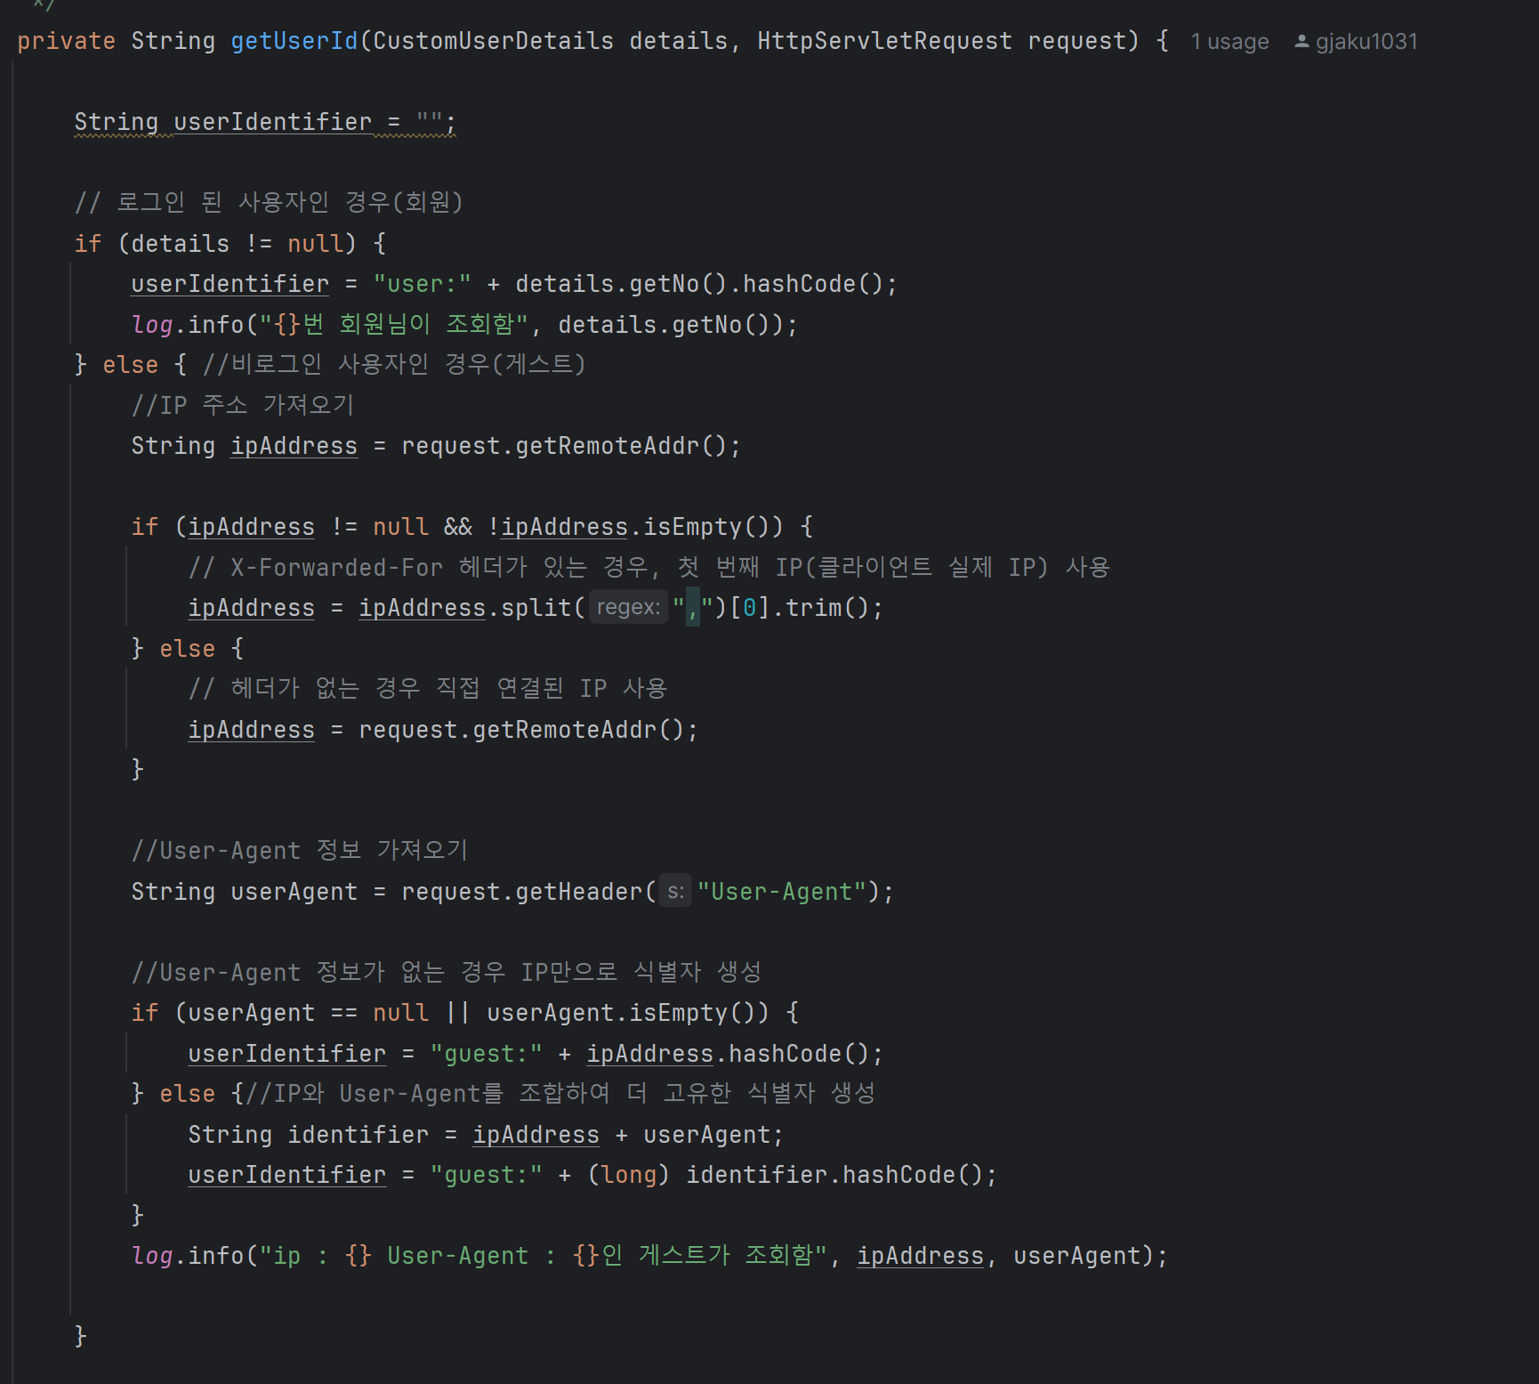
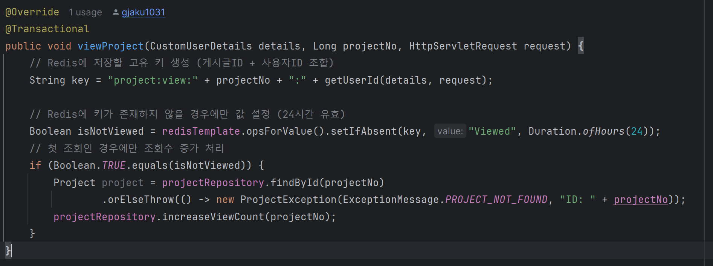
조회수 중복 방지

Slide 33
알림
Redis + SSE

Slide 34
알림 생성 및 발행
이벤트 발생
(댓글/ 좋아요)
알림 객체 생성
Redis 저장
Redis 채널 발행
알림 구독 및 전달
클라이언트 로그인
SSE 연결 요청
(/subscribe)
SSEEmitter
생성
(사용자별 관리)
Heartbeat 설정
(15초 간격)

Slide 35
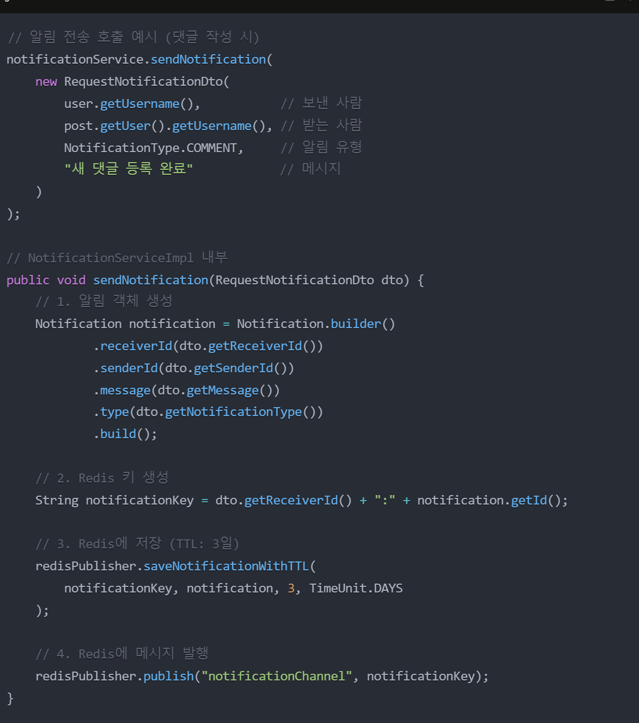
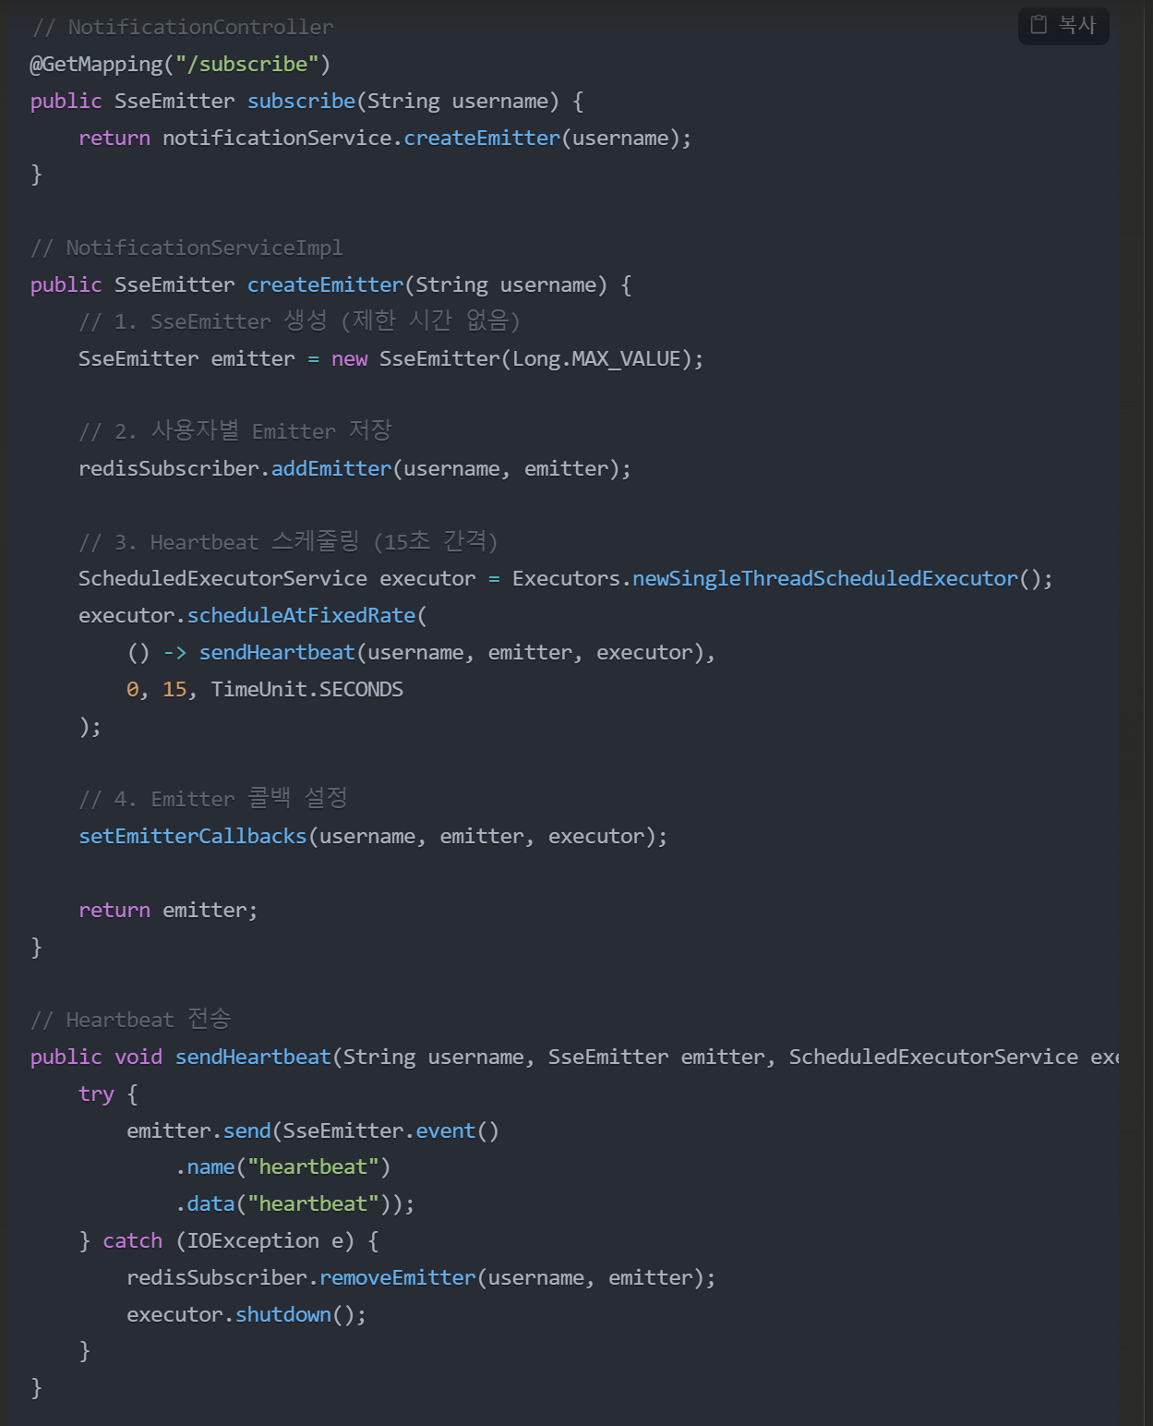

Slide 36
트랜잭션 전파

Slide 37
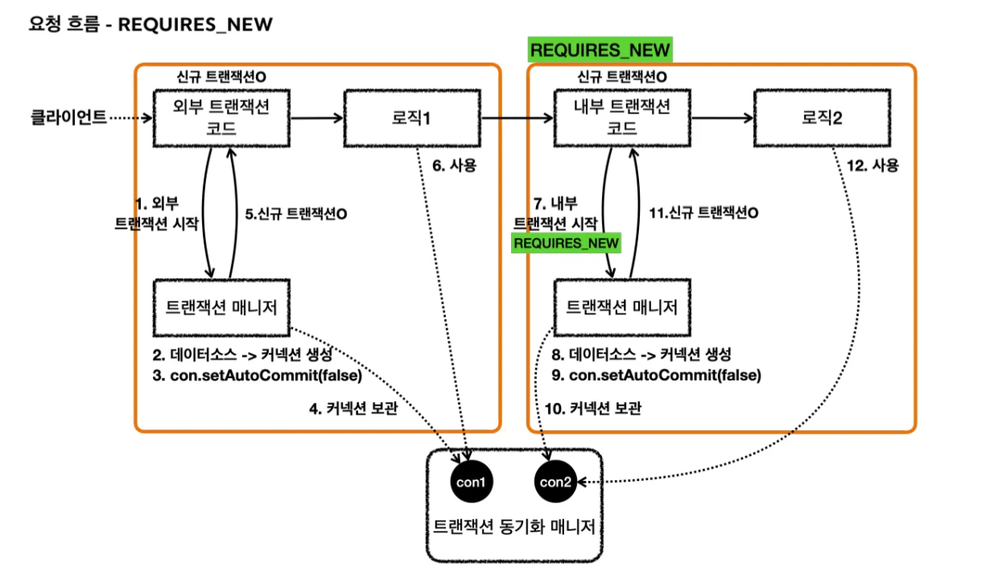

Slide 38
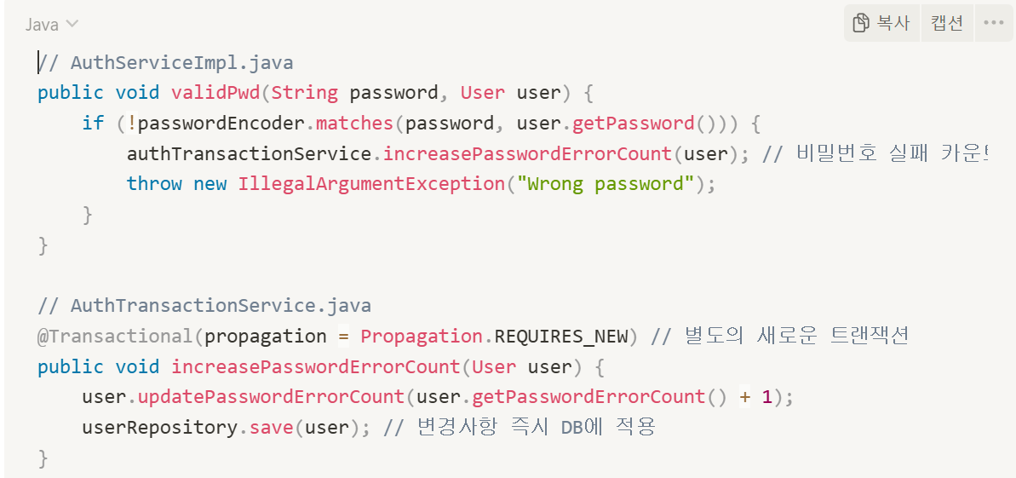
트랜잭션 전파

Slide 39
스케줄러

Slide 40
사용자
스케줄 생성 → [시스템] 저장 및 팀원에게 알림
팀장 / 팀원
스케줄 조회 → [시스템] 팀별 스케줄 표시
담당자
스케줄 수정 → [시스템] 업데이트 및 알림
피드백
마감일 24시간 전 → 알림 발송 → [팀원들]
담당자
스케줄 상태 변경 (대기/진행중/완료) → [시스템] 업데이트

Slide 41
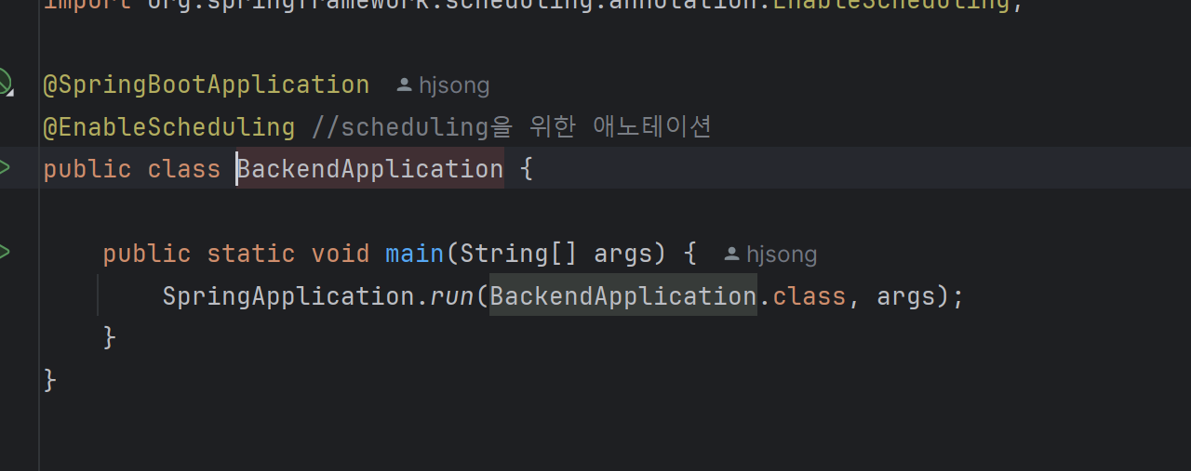

Slide 42
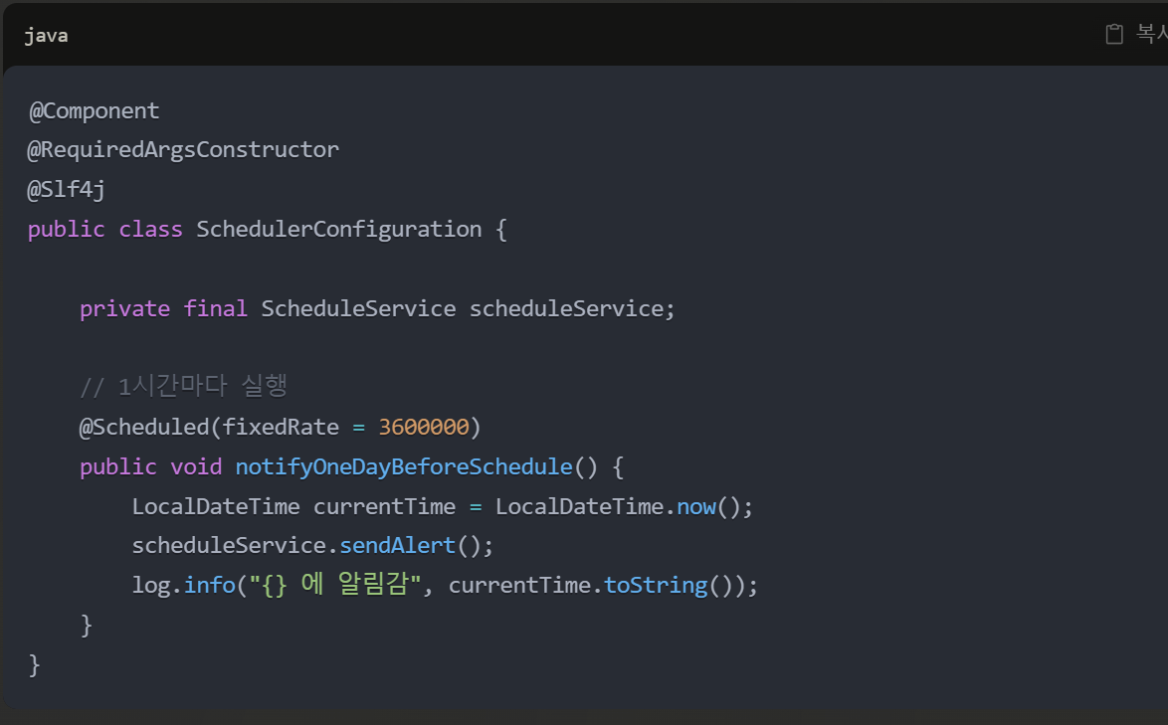
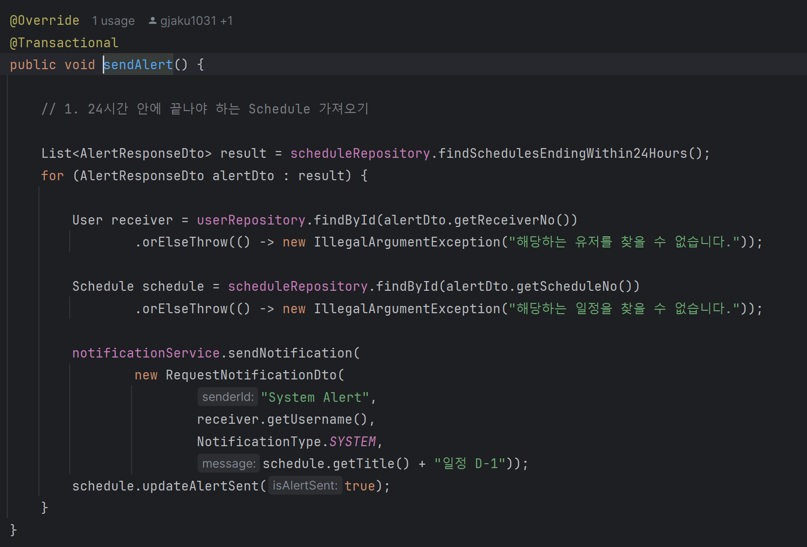

Slide 43
회고

Slide 44
끗 ^0^

